Slide 1
Diseño, Desarrollo e Implementación de un Programa que Facilite el Registro de Asistencia en una Clase de la Universidad Católica Sede Sapientiae Usando el Sensor de Huella Digital "DigitalPersona 4500"
Atachahua Valentín Saul David Jeff

Slide 2
Introducción
El Proyecto presenta la aplicación registro de asistencia digital que busca mejorar los métodos tradicionales al registrar la asistencia en un centro de educación usando tecnología de autenticación biométrica

Slide 3
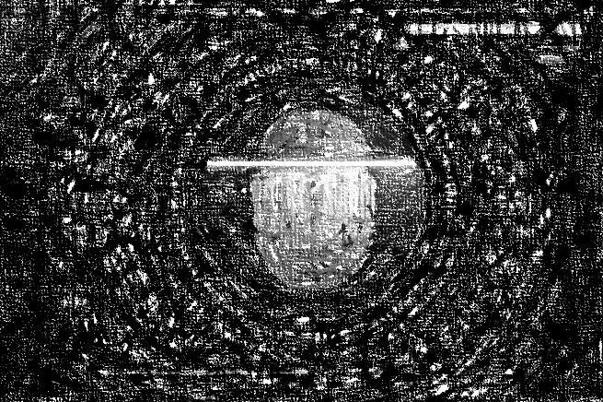
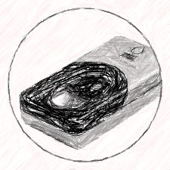
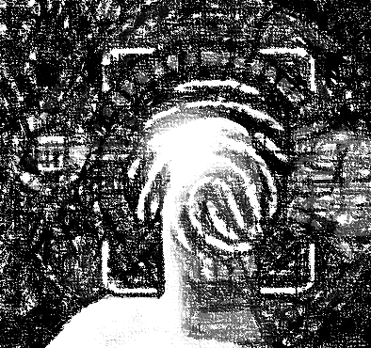
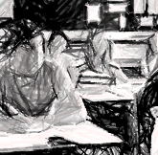
Marco Teórico:
Tecnología Biométrica:
Precisión y seguridad.
Sensores de Huella Digital:
Adquisición, preprocesamiento, extracción y comparación.
Seguridad Biométrica:
Protección contra suplantación y privacidad de datos.
Implementación en Entornos Educativos:
Aceptación de usuarios e integración con sistemas existentes.

Slide 4

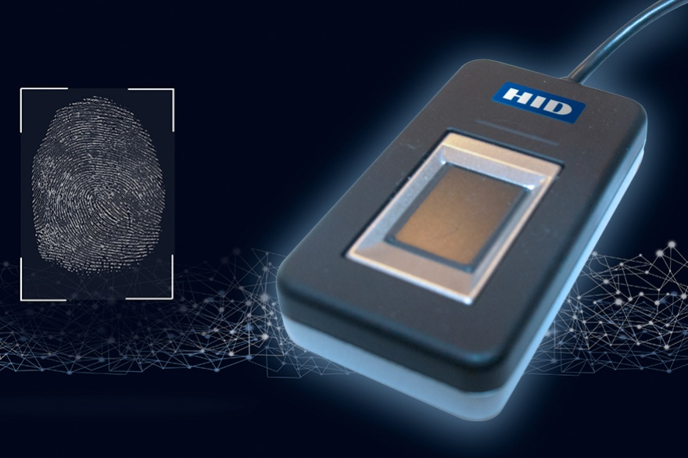
Palabras clave
Sensor biométrico
Biométrico
Tecnología capas de analizar y evaluar características de datos físicos.
Sensor
Tecnología que percibe y genera datos del entorno no digital (físicos y otros).

Slide 5

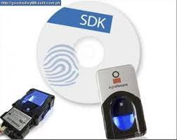
Metodología:
Diseño del Sistema:
GUI en Java con Apache NetBeans y sensor DigitalPersona 4500.
Integración de Hardware y Software:
Uso del SDK de DigitalPersona..

Slide 6

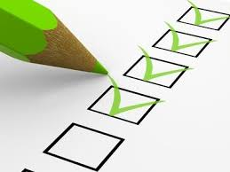
Metodología:
Recopilación de Datos:
Huellas de estudiantes voluntarios.
Evaluación:
Pruebas de verificación: TAR y FRR.

Slide 7
Proceso
Recepción
Se recogen las características de la Huella, como los patrones, y los almacena en un archivo binario
Análisis
Si dichas características son semejantes a otra retorna un valor y si no retorna otro
Verificación
Si fue reconocido como ya existente solo verificara su asistencia, si no fue verificado se creara un dato con las características de la nueva huellla

Slide 8
Bibliotecas y Extensiones usadas
Commons
Codec
Collections
Compress
Io
Math
Curvesapi
Dpfp
ernrollment
Vefication
Dpot
Api
Jni
Huelladigitalpersona4500
Log4j
Api
Core
Mysql-conector-java
Poi
Poi
Ooxml
SparseBitSet
xmlBeans

Slide 9
¿Para que son las Bibliotecas?
Commons: colección de componentes Java reutilizables. Incluye una variedad de funcionalidades, como estructuras de datos, colecciones, algoritmos y utilidades de E/S.
Codec: proporciona codificadores y decodificadores para varios formatos de datos, y Bouncy Castle, una biblioteca de criptografía que incluye códecs para diferentes algoritmos criptográficos.
Collections: biblioteca estándar para administrar colecciones de datos en Java.
Compress: esto podría referirse a varias bibliotecas de compresión, que se utilizan para reducir el tamaño de los datos.
Math: esto podría referirse a la biblioteca Java Math, que proporciona una variedad de funciones y constantes matemáticas. Incluye clases para representar y manipular números, así como funciones para realizar operaciones matemáticas comunes.
Curvesapi: probablemente sea una referencia a la biblioteca CurvesAPI, que proporciona una API de Java para trabajar con curvas de Bézier. Incluye clases para representar, crear y manipular curvas de Bézier.
Dpfp: un kit de desarrollo de software (SDK) para desarrollar aplicaciones de reconocimiento de huellas dactilares. Proporciona bibliotecas para registrar, verificar e identificar huellas dactilares.
Dpot: un grupo de conexiones para administrar conexiones de bases de datos JDBC. Ayuda a mejorar el rendimiento y la escalabilidad de las aplicaciones de bases de datos.
Api: un conjunto de definiciones y especificaciones que permiten que diferentes componentes de software se comuniquen entre sí.
Huelladigitalpersona4500: Digital Persona Fingerprint 4500, un dispositivo de escáner de huellas dactilares.
Log4j: Proporciona una forma flexible y configurable de registrar mensajes y eventos.
Core: funcionalidad esencial de la biblioteca o marco.
Mysql-conector-java: es un controlador JDBC para conectarse a bases de datos MySQL desde aplicaciones Java. Permite que el código Java interactúe con bases de datos MySQL.
Poi: una colección de bibliotecas Java para trabajar con archivos de Microsoft Office. Incluye bibliotecas para leer, escribir y manipular archivos de Excel, Word y PowerPoint.
Ooxml: referencia al formato Office Open XML (OOXML), un formato de archivo estandarizado para representar documentos de Microsoft Office. POI admite la lectura y escritura de archivos OOXML.
SparseBitSet: un conjunto de bits de forma que ahorra espacio. Se utiliza para almacenar conjuntos de bits que están en su mayoría vacíos, ya que solo asigna memoria para los bits que están configurados.
XmlBeans: una forma de vincular datos XML a objetos Java y viceversa.

Slide 10
Resultados:
Precisión del Sistema:
95% de precisión en pruebas.
Evaluación de Desempeño:
Tiempo de respuesta, TAR y FRR.
Interacción con Usuarios:
Valoración positiva de estudiantes y docentes.

Slide 11
Discusión de Resultados:
Beneficios y Limitaciones:
Eficiencia y seguridad vs. desafíos técnicos.
Desafíos Técnicos:
Configuración y calibración del sensor.
Futuras Mejoras:
Expansión de la base de datos y técnicas avanzadas de procesamiento.

Slide 12


Discusión de Resultados:
Beneficios y Limitaciones:
La necesaria preinstalación del SDK para usar el sensor
Desafíos Técnicos:
La probabilidad del sensor de fallar

Slide 13

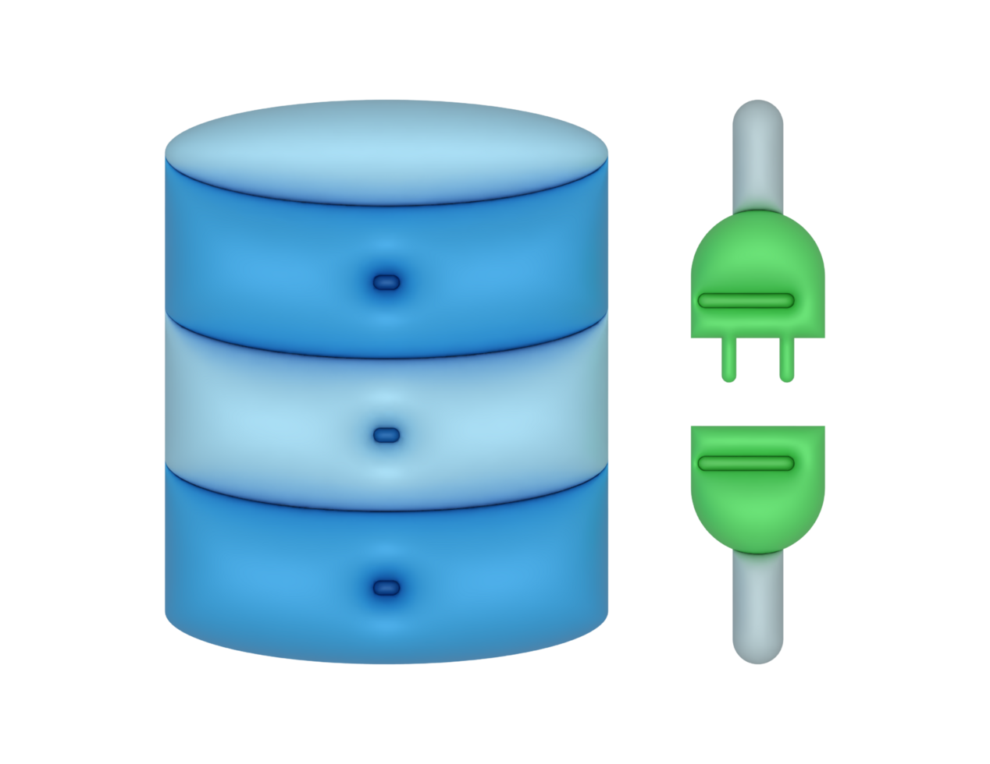
Discusión de Resultados:
Futuras Mejoras:
Mejorar la flexibilidad a la hora de guardar datos en un servidor o de manera manual

Slide 14
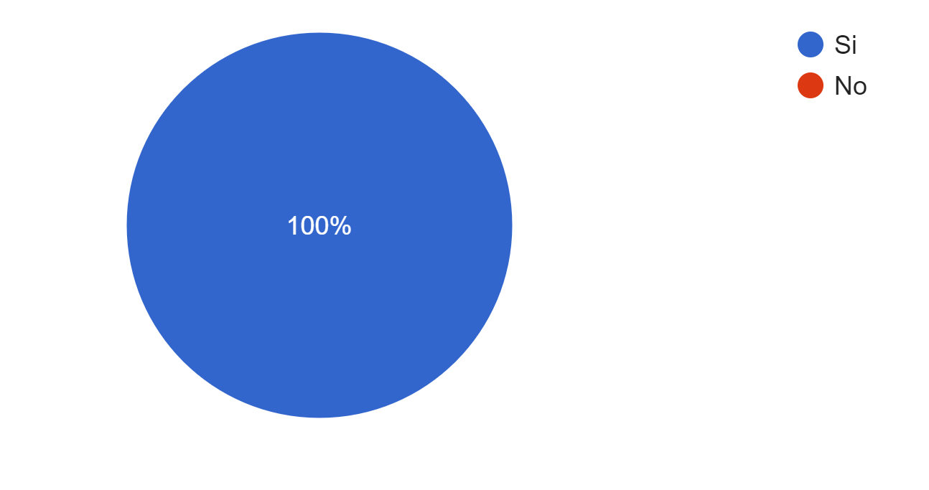
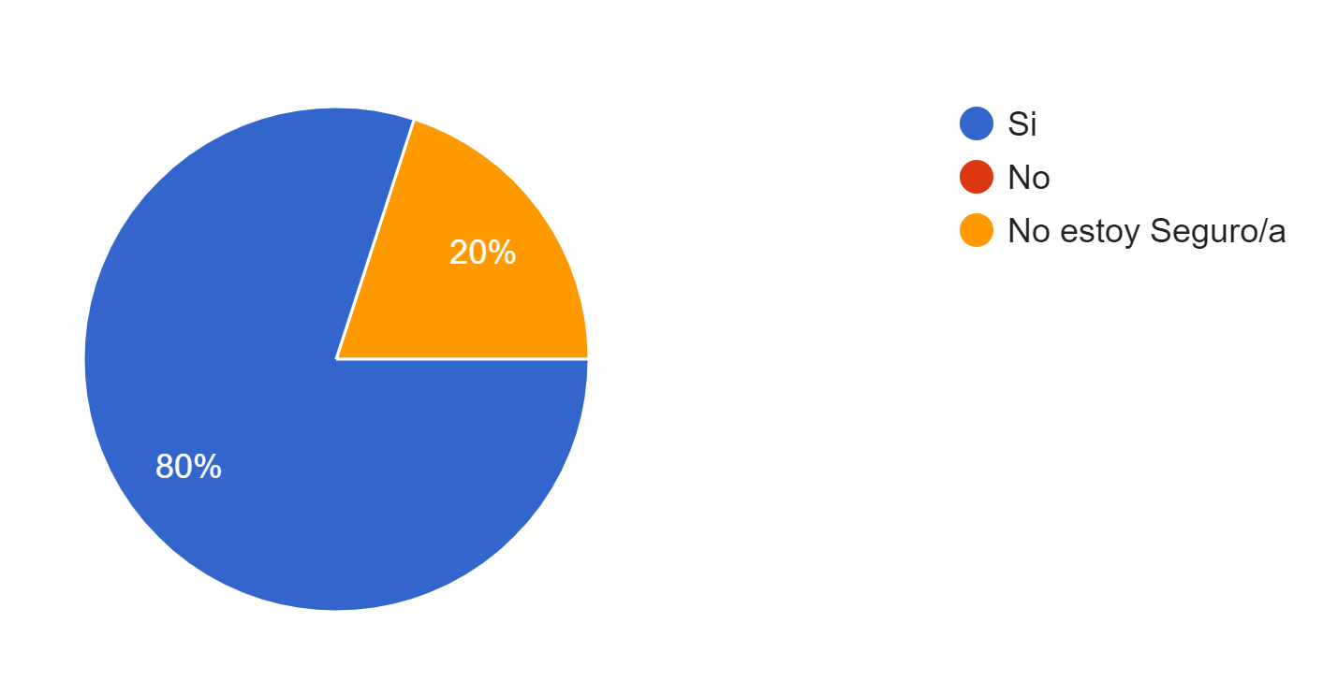
Encuesta
¿Has utilizado alguna vez un sistema biométrico para el registro de asistencia u otros fines?
¿Consideras que los sistemas biométricos son una mejora sobre los métodos tradicionales de registro de asistencia?

Slide 15
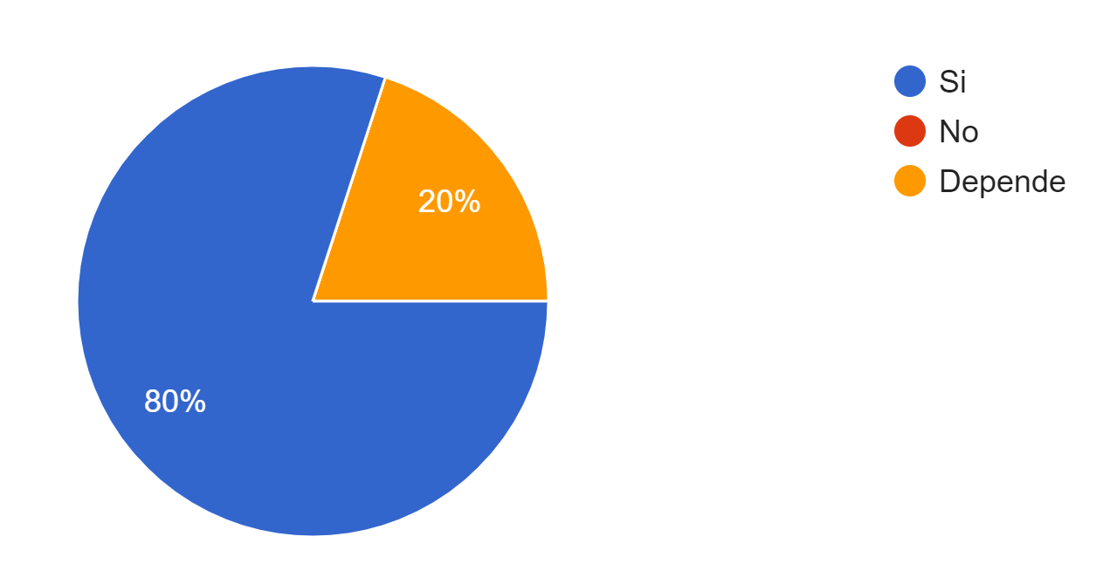
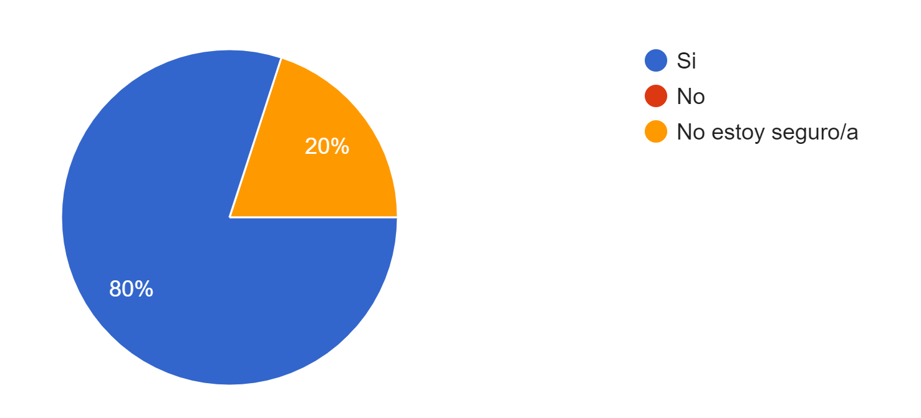
Encuesta
¿Te sentirías cómodo/a utilizando un sistema biométrico para registrar tu asistencia en clases?
¿Crees que la implementación de un sistema biométrico facilitaría el registro de asistencia comparado con métodos tradicionales como listas de firmas o tarjetas de identificación?

Slide 16
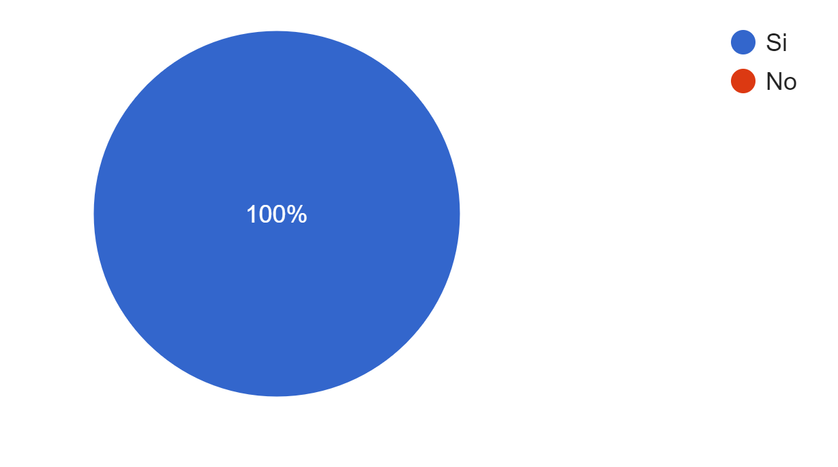
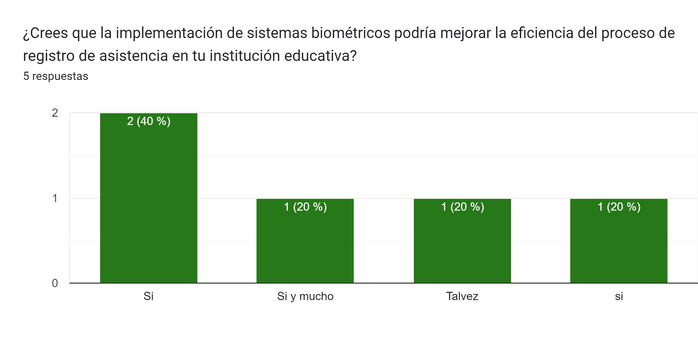
Encuesta
¿Confías en la seguridad de los sistemas biométricos para proteger tus datos personales?
¿Crees que la implementación de sistemas biométricos podría mejorar la eficiencia del proceso de registro de asistencia en tu institución educativa?

Slide 17
Conclusiones
Los resultados obtenidos durante las pruebas del sistema destacan su efectividad y precisión, aunque también revelan áreas de mejora.
Recomendaciones
A futuro, se recomienda expandir la base de datos de huellas digitales y explorar técnicas avanzadas de procesamiento para mejorar la precisión del sistema.

Slide 18
Bibliografía:
González, J. A., & Ruiz, P. (2021). Reconocimiento de huellas digitales: Métodos y aplicaciones. Editorial Universitaria.
Martínez, L., & López, R. (2023). Desafíos y soluciones en la autenticación biométrica en entornos educativos. IEEE Access.
Pérez, M., & Sánchez, D. (2022). Tecnologías biométricas en el control de asistencia: Un análisis comparativo. Revista de Tecnología Educativa.

Slide 19
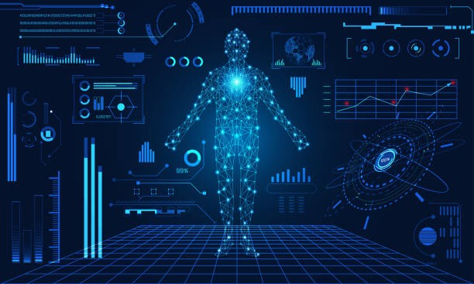
Gracias

